Slide 1

Giải pháp AI toàn diện với Azure
Cao Van Bach (cv.bach1)
E-MIS (Azure)
caovanbach18@gmail.com
+84 869227136

Slide 2
Mục lục
Thách thức hiện nay
Hệ sinh thái Azure AI
Các service Azure chính
Hand on lab
Deloy mô hình RAG thực tế

Slide 3
Thách thức hiện nay
Việc tích hợp AI vào ứng dụng đang trờ thành nhu cầu cấp thiết cho mọi doanh nghiệp
Chatbot & hỗ trợ KH: Tự động hóa trả lời thông minh
Xử lý tài liệu: OCR hóa đơn, nhập liệu tự động
Kiểm duyệt nội dung: Lọc hình ảnh, văn bản xấu
Gắn thẻ , phân loại sản phẩm, phân tích cảm xúc từ bình luận , ….
Vấn đề : Xây dựng mô hình AI thì đòi hỏi thời gian chi phí và đội ngũ ML chuyên sâu
Giải pháp: Azure AI cung cấp các bộ dịch vụ có sẵn (prebuilt) giúp mở rộng tính năng chỉ qua việc gọi API
Notes:
Việc tích hợp AI vào ứng dụng đang trờ thành nhu cầu cấp thiết cho mọi doanh nghiệp
Chatbot & hỗ trợ KH: Tự động hóa trả lời thông minh
Xử lý tài liệu: OCR hóa đơn, nhập liệu tự động
Kiểm duyệt nội dung: Lọc hình ảnh, văn bản xấu
Gắn thẻ , phân loại sản phẩm, phân tích cảm xúc từ bình luận , ….
Tuy nhiên , Nếu xây dựng mô hình AI từ đàu thì cần rất nhiều dữ liệu, đội ngũ ML chuyên sâu và rất nhiều thời gian và chi phí để đào tạo và duy trì mô hình.
Và đây chính là lí do Azure AI ra đời.
Thay vì xây dựng từ đầu thì Azure cung cấp các dịch vụ AI đã được xây dựng sẵn. chỉ cần gọi API là có thể tích hợp AI vào ứng dụng

Slide 4
Hệ sinh thái Azure AI
Bước | Thành phần | Vai trò chính
1. Input | Raw Data | Tiếp nhận dữ liệu thô đa phương thức: Hình ảnh, Văn bản, Tài liệu (PDF/Scan).
2. Perception | Vision / Doc. Intelligence | Số hóa: Chuyển hình ảnh/giấy tờ thành dữ liệu máy tính có thể hiểu (OCR, Phân tích bố cục).
3. Understanding | AI Language | Thấu hiểu: Phân tích cảm xúc, trích xuất thực thể (tên, địa chỉ) và tóm tắt ý chính.
4. Retrieval | AI Search | Truy vấn: Tìm kiếm thông tin liên quan từ kho tri thức doanh nghiệp (RAG pattern).
5. Synthesis | Azure OpenAI | Sáng tạo: Tổng hợp toàn bộ dữ liệu trên để tạo câu trả lời tự nhiên, chính xác.
6. Guardrail | Content Safety | Kiểm soát: Lọc nội dung độc hại, đảm bảo phản hồi tuân thủ tiêu chuẩn đạo đức doanh nghiệp.
Notes:
Để hiểu Azure AI, mình không nên nhìn từng service riêng lẻ. Mà nên nhìn nó như một hệ sinh thái, nơi các dịch vụ phối hợp với nhau để giải quyết một bài toán hoàn chỉnh
Ví dụ một luồng xử lý phổ biến sẽ là:
Đầu tiên, dữ liệu đầu vào có thể là hình ảnh, văn bản hoặc tài liệu…
Chúng ta dùng Vision hoặc Document Intelligence để trích xuất thông tin . Chuyển hình ảnh/giấy tờ thành dữ liệu máy tính có thể hiểu
Sau đó, phần text này sẽ được xử lý bằng Language AI…Ví dụ như Phân tích cảm xúc, trích xuất thực thể (tên, địa chỉ) và tóm tắt ý chính.
Nếu cần tìm thông tin từ dữ liệu lớn hoặc dữ liệu của doanh nghiệp Chúng ta sẽ dùng Azure AI Search Tìm kiếm thông tin liên quan (RAG pattern).
Cuối cùng, Azure OpenAI sẽ generate câu trả lời hoặc nội dung cho người dùng
Và toàn bộ quá trình này sẽ được kiểm soát bởi Content Safety để đảm bảo nội dung an toàn
Vì vậy, Azure AI không chỉ là các API riêng lẻ, mà là một pipeline hoàn chỉnh để xây dựng ứng dụng AI end-to-end

Slide 5
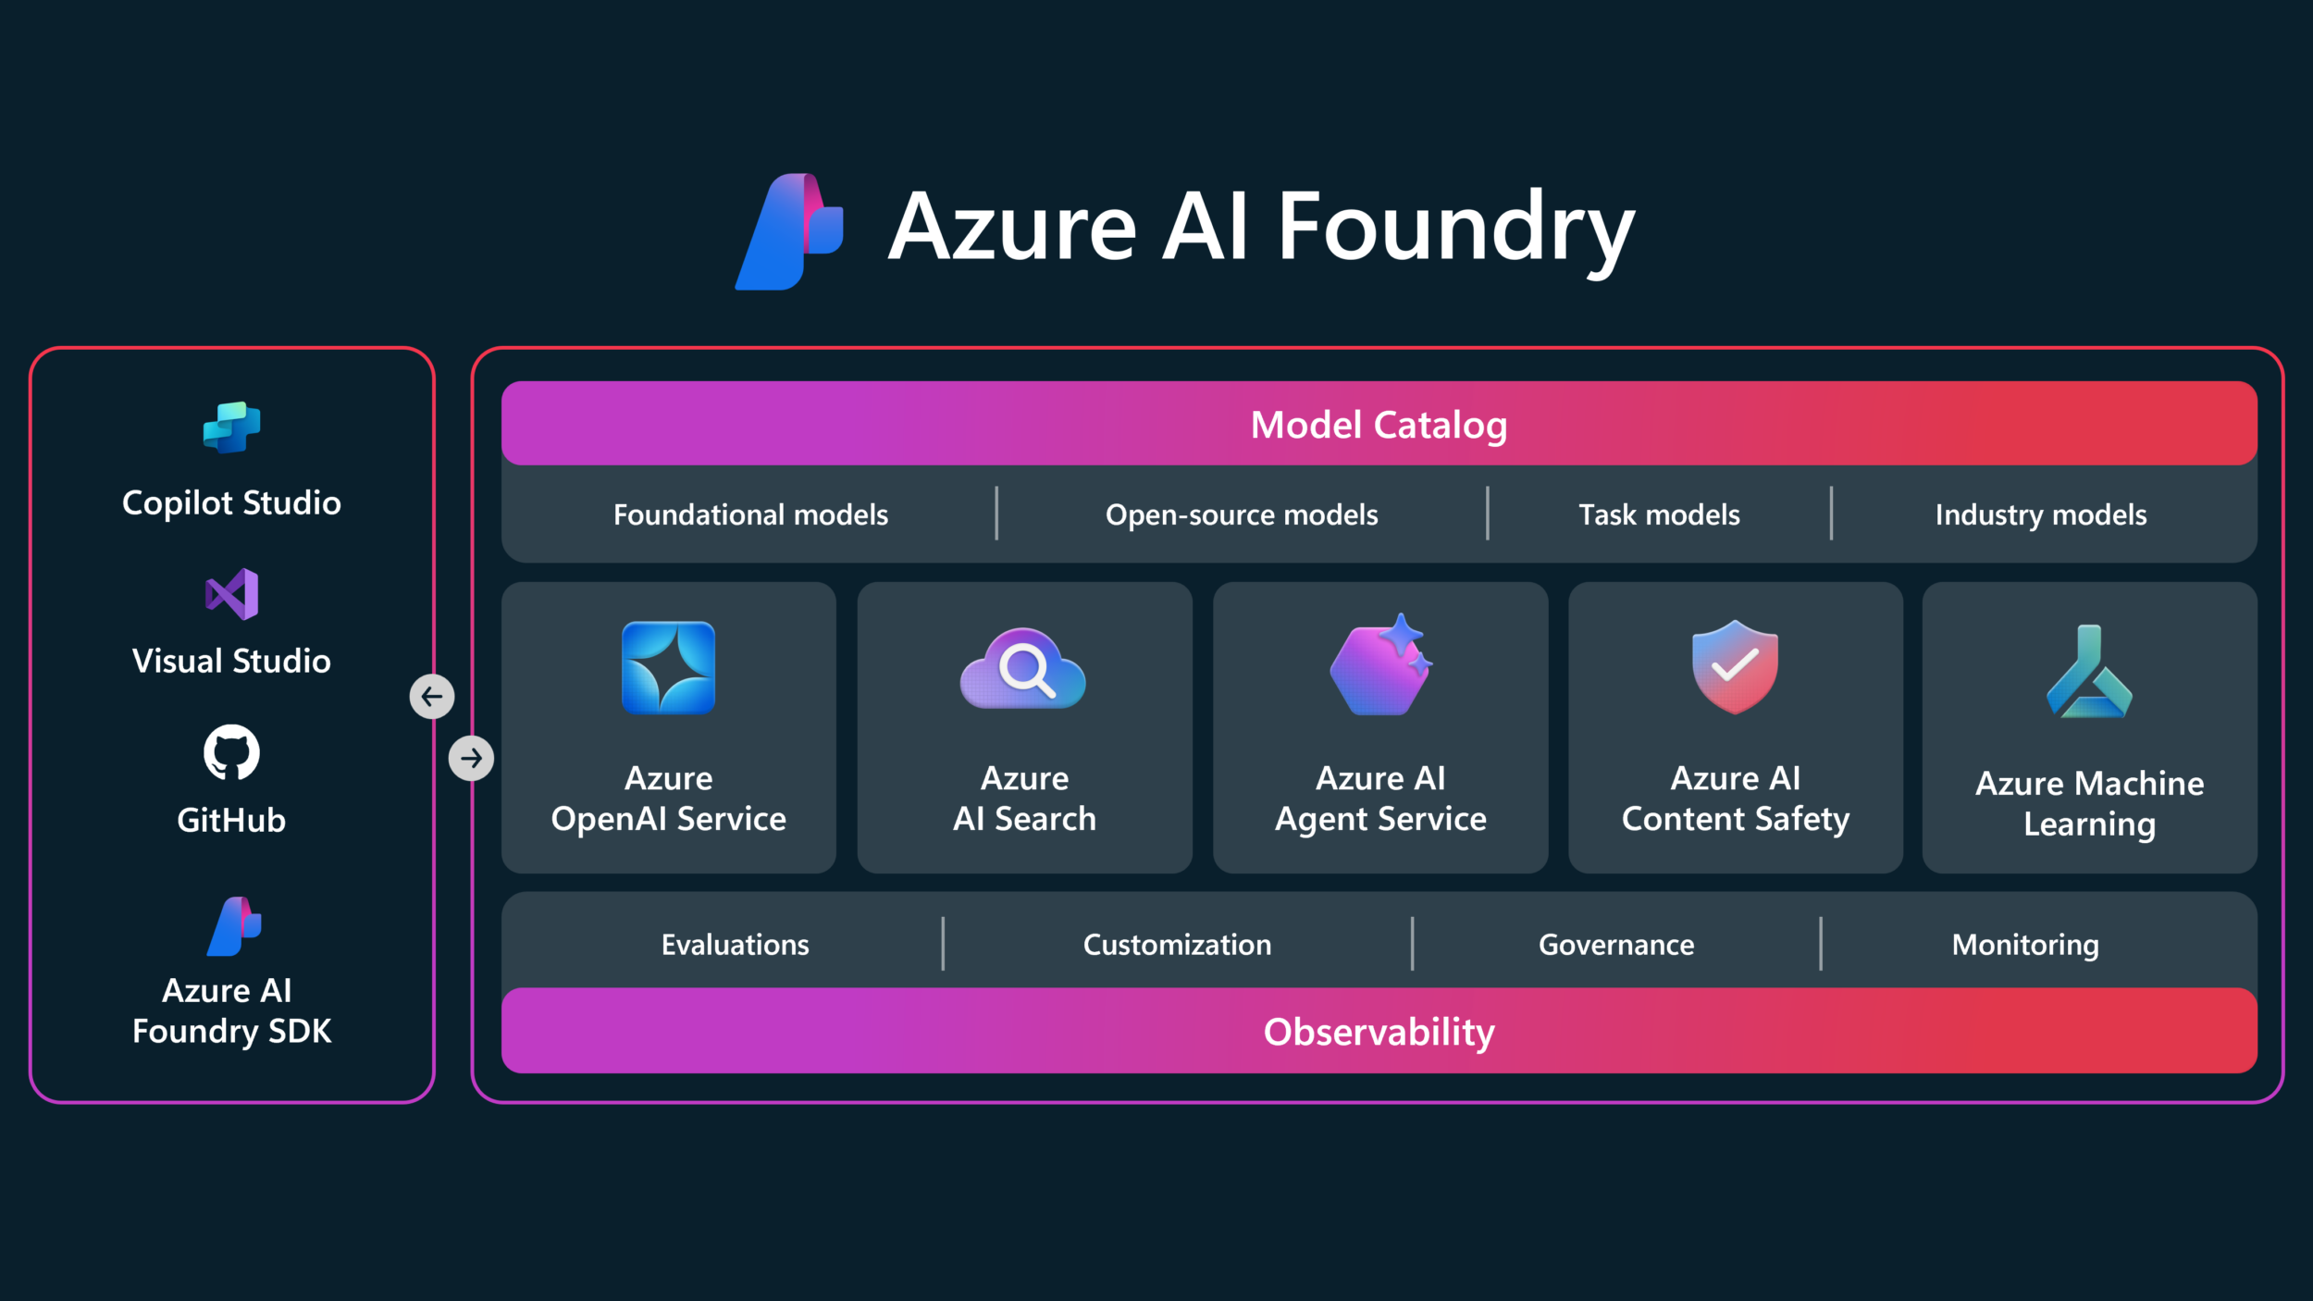
Azure AI Foundry
Nền tảng phát triển AI end-to-end trên Azure
Vai trò
Central hub cho toàn bộ hệ thống AI
Orchestrate các dịch vụ: OpenAI, Search, Vision, Language
Khả năng chính
Model management (deploy, versioning)
Data integration (RAG – Retrieval-Augmented Generation)
Prompt orchestration
Evaluation & monitoring
Use case
Xây dựng AI chatbot
Ứng dụng RAG với dữ liệu nội bộ
Notes:
Sau khi đã hiểu các dịch vụ AI riêng lẻ trong Azure
Câu hỏi đặt ra là: làm thế nào để kết hợp chúng lại thành một hệ thống hoàn chỉnh?
Và đó chính là vai trò của Azure AI Foundry
Azure AI Foundry là một nền tảng giúp chúng ta xây dựng AI end-to-end, thay vì chỉ dùng từng API riêng lẻ
Ví dụ:
OpenAI dùng để generate nội dung
Search để truy xuất dữ liệu
Và các dịch vụ azure ai khác
“Thì Foundry sẽ đứng ở giữa để orchestrate toàn bộ flow này
Khả năng chính: Quản lí các model, tích hợp các dữ liệu, điều phối, đánh giá và giám sát

Slide 6
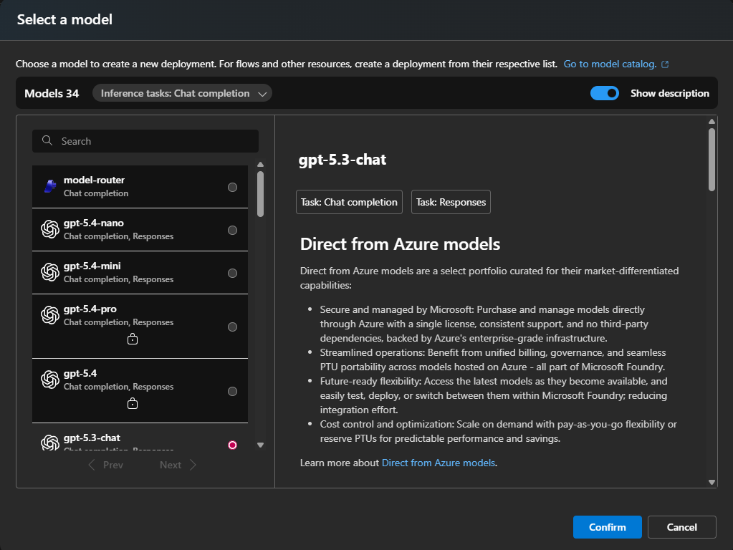
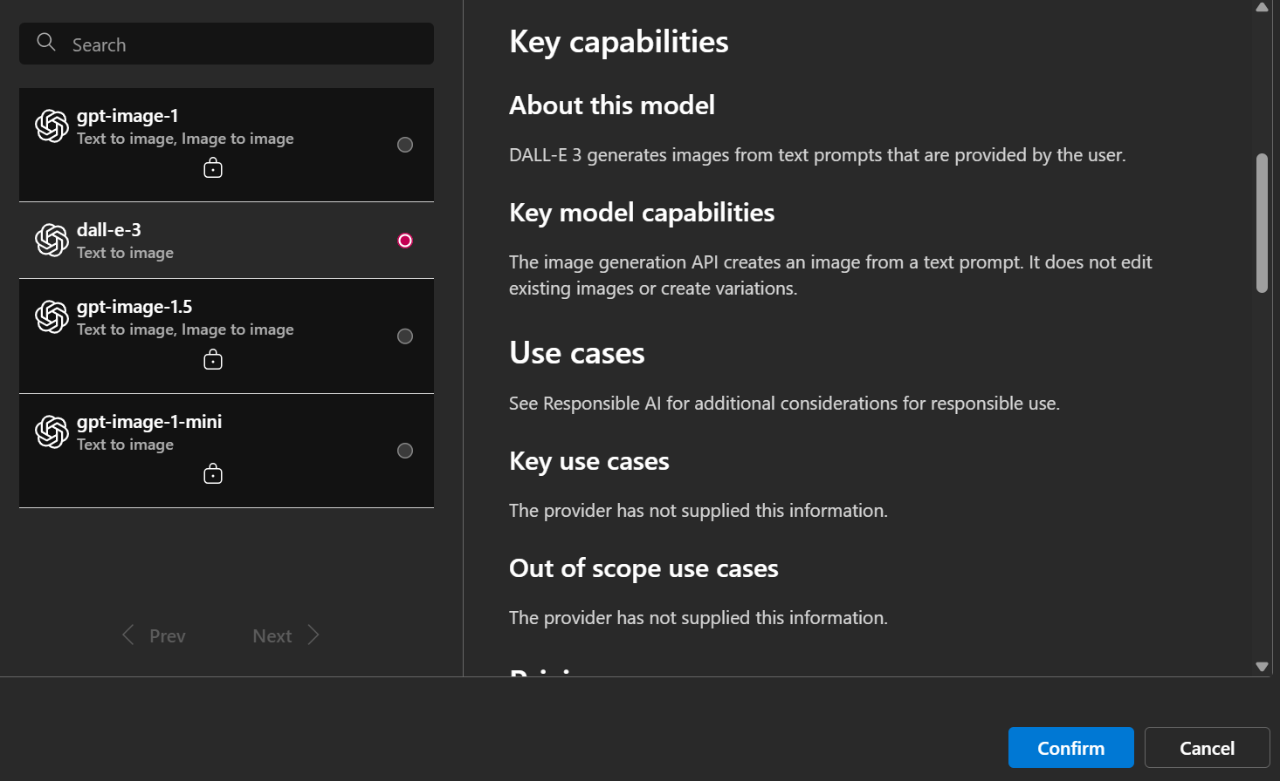
Azure OpenAI (GPT & DALL-E)
Generative AI – tạo nội dung từ dữ liệu đầu vào
GPT (Text generation)
Tạo nội dung: chatbot, Q&A, summarization
Hiểu ngữ cảnh & hội thoại
Có thể kết hợp với dữ liệu nội bộ (RAG)
DALL·E (Image generation)
Tạo hình ảnh từ mô tả text
Ứng dụng:
Marketing visuals
Product images
Creative design
Khi nào dùng OpenAI?
👉 Khi cần GENERATE nội dung mới, không chỉ phân tích
Notes:
Trong các dịch vụ Azure AI, Azure OpenAI là service mạnh nhất. Vì nó không chỉ phân tích dữ liệu, mà có thể tạo ra nội dung mới
Ví dụ với GPT, chúng ta có thể xây chatbot, QnA, tổng hợp thông tin , Hiểu ngữ cảnh & hội thoại , Có thể kết hợp với dữ liệu nội bộ (RAG)
Ngoài text, Azure OpenAI còn hỗ trợ tạo hình ảnh…”
“Ví dụ: generate product image hoặc nội dung marketing chỉ từ mô tả text”

Slide 7
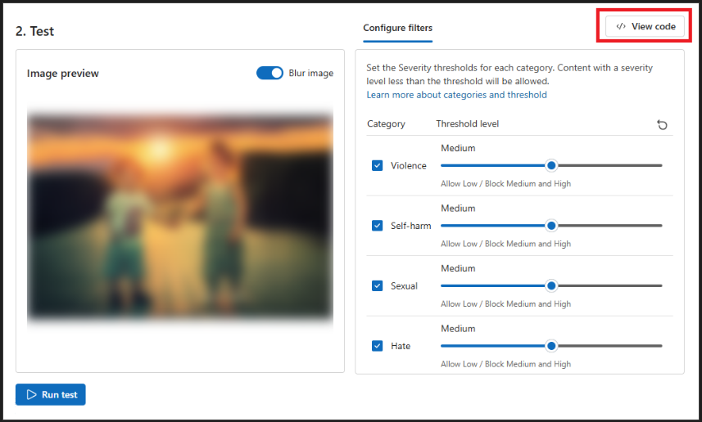
Azure Content Safety
Bảo vệ hệ thống AI khỏi nội dung độc hại
Chức năng chính
Phát hiện nội dung nguy hiểm: Hate / Violence / Sexual / Self-harm
Đánh giá mức độ (severity scoring)
Tùy chỉnh filter (block / allow)
Vai trò trong hệ thống
Guardrail cho toàn bộ AI pipeline
Kiểm tra input từ user
Kiểm tra output từ AI
Use case
Moderation chatbot
Lọc nội dung người dùng (UGC)
Notes:
Khi chúng ta xây dựng AI system, đặc biệt là với OpenAI
Một vấn đề rất quan trọng là: AI có thể tạo ra nội dung không phù hợp
Ví dụ: người dùng có thể nhập prompt độc hại , Hoặc AI có thể generate nội dung vi phạm nếu không kiểm soát
Và đó là lý do Azure Content Safety được sử dụng như một lớp bảo vệ để phát hiện các nội dung nguy hiểm, đánh giá mức độ, và tùy chỉnh filter
Thông thường, Content Safety sẽ được đặt ở cả 2 phía:”
“Trước khi request vào OpenAI → để filter input”
“Sau khi AI generate → để filter output”
Như vậy, chúng ta đảm bảo cả đầu vào và đầu ra đều an toàn

Slide 8
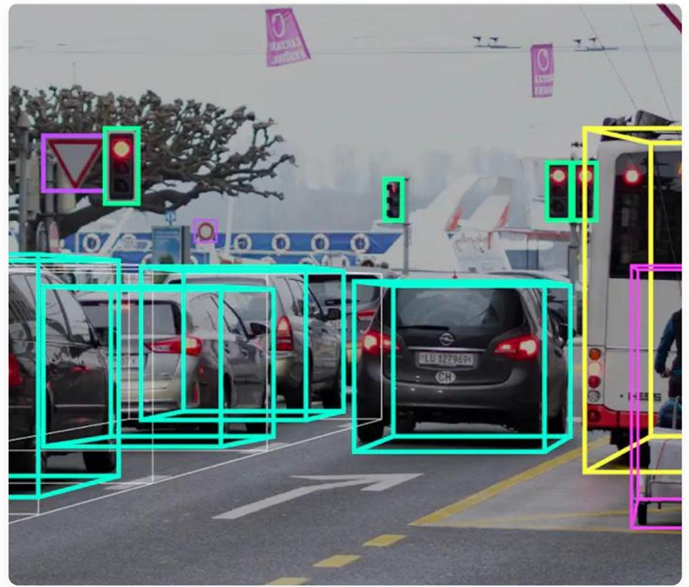
Azure AI Vision
Biến hình ảnh thành dữ liệu có thể hiểu và xử lý
Khả năng chính
OCR: trích xuất text từ ảnh
Object detection: nhận diện đối tượng
Image captioning: mô tả nội dung ảnh
Tagging: phân loại & gắn nhãn
Use case
Xử lý hóa đơn / tài liệu (OCR)
Nhận diện sản phẩm
Tìm kiếm bằng hình ảnh
Integration
👉 Vision → OpenAI → Response
Notes:
Không phải tất cả dữ liệu đều là text. Trong thực tế, rất nhiều dữ liệu đến từ hình ảnh…
Azure AI Vision giúp chúng ta chuyển đổi hình ảnh thành dữ liệu có thể xử lý được
Ví dụ:
đọc hóa đơn bằng OCR
nhận diện sản phẩm trong ảnh
hoặc mô tả nội dung ảnh”
Sau khi có dữ liệu từ hình ảnh…”
“Chúng ta có thể đưa vào OpenAI để tạo câu trả lời hoặc phân tích sâu hơn.”
Đây là một pattern rất phổ biến: Vision → OpenAI
Vì vậy, Vision đóng vai trò là bước ‘input processing’ cho các hệ thống AI.

Slide 9
Azure AI Document Intelligence
Trích xuất dữ liệu có cấu trúc từ tài liệu
Khả năng chính
Hiểu layout & structure (table, form)
Trích xuất key-value (invoice, receipt…)
Prebuilt models (ID, contract)
Custom models
Use case
Xử lý hóa đơn
Phân tích hợp đồng
Tự động hóa form
Integration
👉 Document → Structured Data → OpenAI
 | Vision OCR | Document Intelligence
Đọc text | ✔️ | ✔️
Hiểu cấu trúc | ❌ | ✔️
Hiểu field (invoice, form) | ❌ | ✔️
Dùng cho document thật | ❌ | ✔️
Notes:
Ở slide trước, chúng ta có Azure AI Vision với khả năng OCR…”
“Tuy nhiên, OCR chỉ giúp đọc text…Nó không hiểu cấu trúc của tài liệu. Và đó là lý do Azure AI Document Intelligence được sử dụng
“Service này không chỉ đọc text…”“Mà còn hiểu: đâu là tiêu đề đâu là bảng đâu là key-value như ‘Total amount’”
Ví dụ:
tự động nhập dữ liệu hóa đơn
hoặc trích xuất thông tin từ hợp đồng
Sau khi có structured data…”
“Chúng ta có thể đưa vào OpenAI để phân tích hoặc tạo báo cáo
Vì vậy, Document Intelligence là bước chuyển từ document → structured data trong AI pipeline

Slide 10
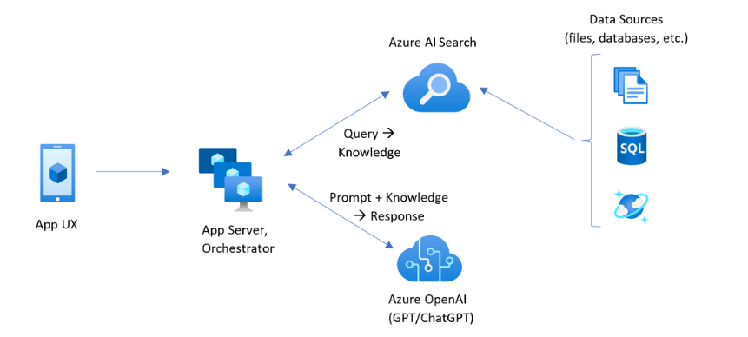
Azure AI Search
Tìm kiếm thông minh trên dữ liệu của bạn
Khả năng chính
Keyword search (từ khóa)
Semantic search (hiểu ngữ nghĩa)
Vector search (embedding / similarity)
Data indexing
Use case
Knowledge base chatbot
Tìm kiếm tài liệu
Enterprise search
🔥 RAG Pipeline
👉 Document → Search → OpenAI → Response
RAG pipeline (Retrieval-Augmented Generation)
Notes:
“Một vấn đề lớn của AI là…”
“Model không biết dữ liệu nội bộ của doanh nghiệp Ví dụ: chatbot không thể trả lời câu hỏi về tài liệu nội bộ nếu không có dữ liệu.
Azure AI Search giúp giải quyết vấn đề này…“Bằng cách index dữ liệu và cho phép tìm kiếm thông minh.
Không chỉ tìm theo từ khóa Mà còn hiểu ngữ nghĩa và tìm nội dung tương tự (vector search)”
Để hiểu rõ hơn cách Azure AI Search hoạt động trong thực tế…”
“Chúng ta có thể nhìn vào một kiến trúc RAG điển hình
Đầu tiên, người dùng gửi một câu hỏi từ ứng dụng Ứng dụng sẽ đóng vai trò là orchestrator, điều phối toàn bộ flow
Thay vì gửi trực tiếp câu hỏi đến OpenAI Hệ thống sẽ gọi Azure AI Search để tìm các thông tin liên quan từ dữ liệu nội bộ.
Dữ liệu này có thể đến từ: file database hoặc các hệ thống khác”
Azure AI Search sẽ trả về các đoạn thông tin phù hợp nhất (top results)
Sau đó, ứng dụng sẽ gửi: câu hỏi của user thông tin vừa retrieve được “vào Azure OpenAI”
OpenAI sẽ sử dụng cả prompt và knowledge này để tạo ra câu trả lời chính xác hơn
Đây chính là mô hình RAG — kết hợp giữa Search và OpenAI để giải quyết bài toán dữ liệu

Slide 11
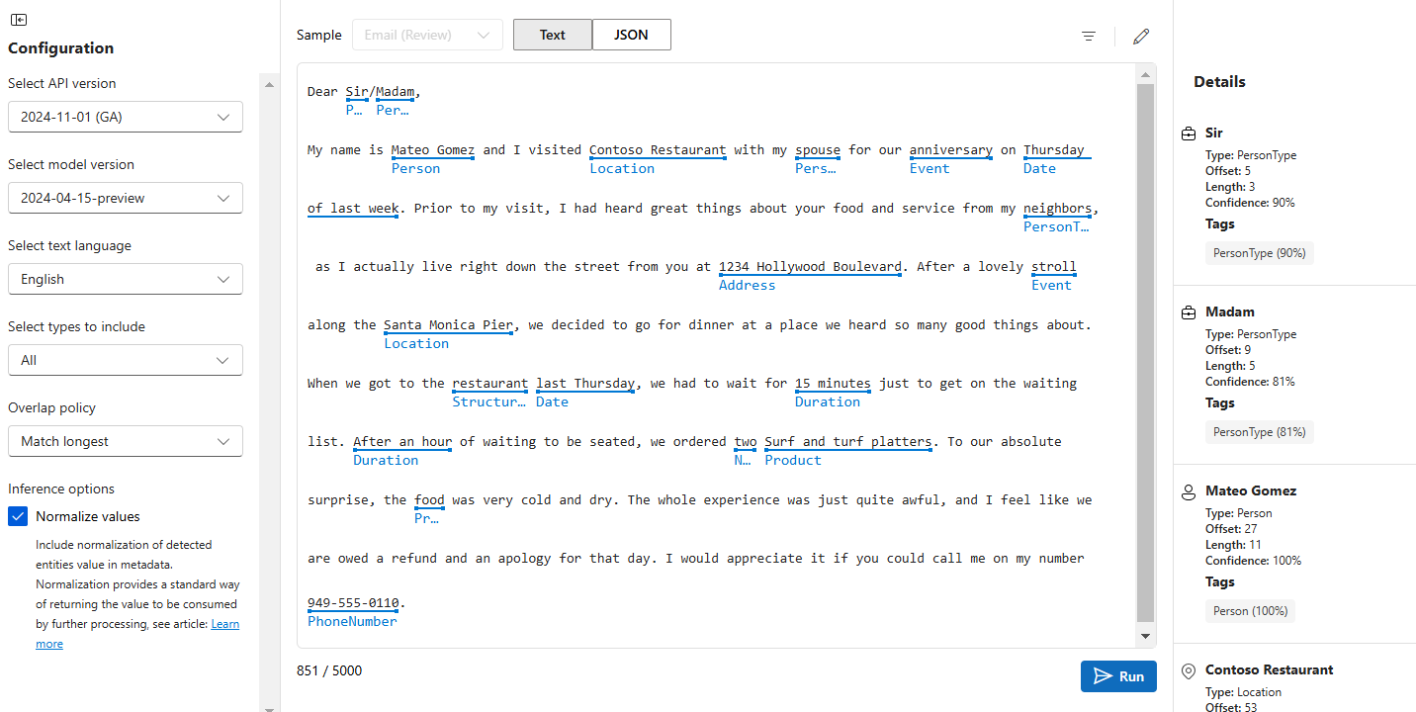
Azure AI Language
Phân tích và hiểu văn bản (NLP)
Khả năng chính
Sentiment analysis
Named entity recognition (NER)
Key phrase extraction
Language detection & translation
Use case
Phân tích feedback khách hàng
Phân loại email
Xác định intent chatbot
Integration
👉 Language → OpenAI → Response
Notes:
Sau khi đã thấy các service như Vision, Search và OpenAI Chúng ta có Azure AI Language
Service này tập trung vào việc phân tích và hiểu text
phân tích cảm xúc
trích xuất thực thể
hoặc xác định intent
Phát hiện và dịch ngôn ngữ
Để hiểu rõ hơn Azure AI Language hoạt động như thế nào…”
“Chúng ta có thể nhìn vào một ví dụ thực tế
Ở đây là một đoạn text dạng email Azure AI Language có thể tự động nhận diện các thực thể quan trọng như:
tên người
địa điểm
ngày tháng
địa chỉ
số điện thoại
Và tất cả thông tin này được trả về dưới dạng dữ liệu có cấu trúc Những thông tin này có thể dùng để:
phân tích feedback khách hàng
tự động xử lý email
hoặc làm input cho chatbot

Slide 12
Hand on Lab 01: Analyze Text with Azure AI Language
Mục tiêu
Phân tích văn bản bằng Azure AI Language
Trích xuất thông tin từ dữ liệu không cấu trúc
Các chức năng sử dụng
Language detection
Sentiment analysis
Key phrase extraction
Named Entity Recognition (NER)
Quy trình thực hiện
Tạo Azure AI Language resource
Gửi text vào API
In kết quả ra màn hình
Text Analytics SDK package
dotnet add package Azure.AI.TextAnalytics --version 5.3.0
Notes:
rong lab này, mình sẽ sử dụng Azure AI Language để phân tích văn bản…”
“Cụ thể, hệ thống có thể:
nhận diện ngôn ngữ
phân tích cảm xúc
và trích xuất các thông tin quan trọng như entity”
“Sau khi gửi text vào API…”
“Chúng ta sẽ nhận được kết quả sẽ được in ra màn hình”

Slide 13
Hand on Lab 02: Secure API with Key Vault
Mục tiêu
Bảo vệ API key của Azure AI Language
Tránh hardcode secret trong code
Giải pháp
Sử dụng Azure Key Vault
Lưu trữ secrets an toàn
Quản lý access (RBAC / Access policy)
Tích hợp với ứng dụng
Các bước thực hiện
Tạo Azure Key Vault
Lưu API key vào secret
Cấu hình quyền truy cập (service principal)
Ứng dụng đọc key từ Key Vault
packages Azure Key Vault and the Text Analytics API
dotnet add package Azure.AI.TextAnalytics --version 5.3.0
dotnet add package Azure.Identity --version 1.5.0
dotnet add package Azure.Security.KeyVault.Secrets --version 4.2.0-beta.3
Notes:
rong lab này, mình sẽ sử dụng Azure AI Language để phân tích văn bản…”
“Cụ thể, hệ thống có thể:
nhận diện ngôn ngữ
phân tích cảm xúc
và trích xuất các thông tin quan trọng như entity”
“Sau khi gửi text vào API…”
“Chúng ta sẽ nhận được kết quả sẽ được in ra màn hình”
To access the secret in the key vault, your application must use a service principal that has access to the secret. You’ll use the Azure command line interface (CLI) to create the service principal, find its object ID, and grant access to the secret in Azure Vault.

Slide 14
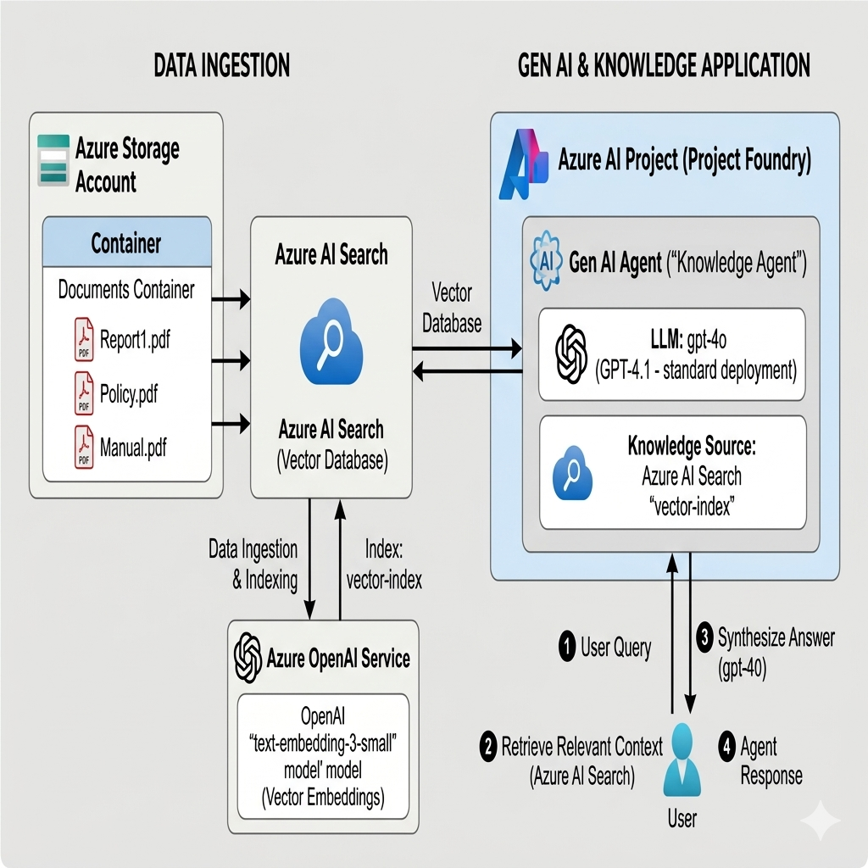
Azure AI RAG System (No-Code / Low-Code)

